Slide 1




МЕЖДУНАРОДНАЯ ПРЕМИЯ
РЕГИОНАЛЬНЫЙ ЭТАП
Фестиваль
«ЭКОФЕСТ»
Номинация: «Территория для жизни»
Автор: Зубкова Елена Павловна

Slide 2





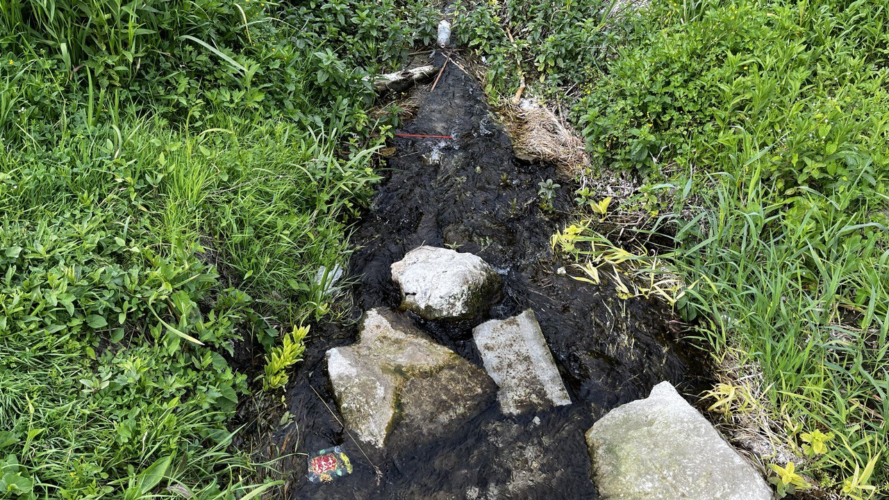

О ПРОЕКТЕ
КТО МЫ?
Актуальность и социальная значимость проекта:
Не смотря на то, что экологии в последнее время уделяется большое внимание, многие люди не осознают того, какой вред они наносят окружающей среде, оставляя мусор в неположенном месте. Здесь не обойтись без помощи неравнодушных людей.
Всё чаще мы слышим о вторичной переработке мусора. Но что делать с теми вещами, которые не подлежат переработке или если в сельской местности ещё нет разделения мусора, и не все знают, куда можно сдать пластик, стекло и т.д. В этом случае актуальны мастер-классы по использованию мусора в полезных целях.
Целевая аудитория:
Жители и гости Верхнедонского района, туристы.

Slide 3
О ПРОЕКТЕ
КТО МЫ?
Цель:
Призвать людей не только убирать за собой мусор, но и использовать его в дальнейшем в полезных целях.
Задачи:
Организация экологических субботников;
Заинтересованность населения в участии в данном проект;
Подготовка предложений по переработке и использованию мусора.

Slide 4
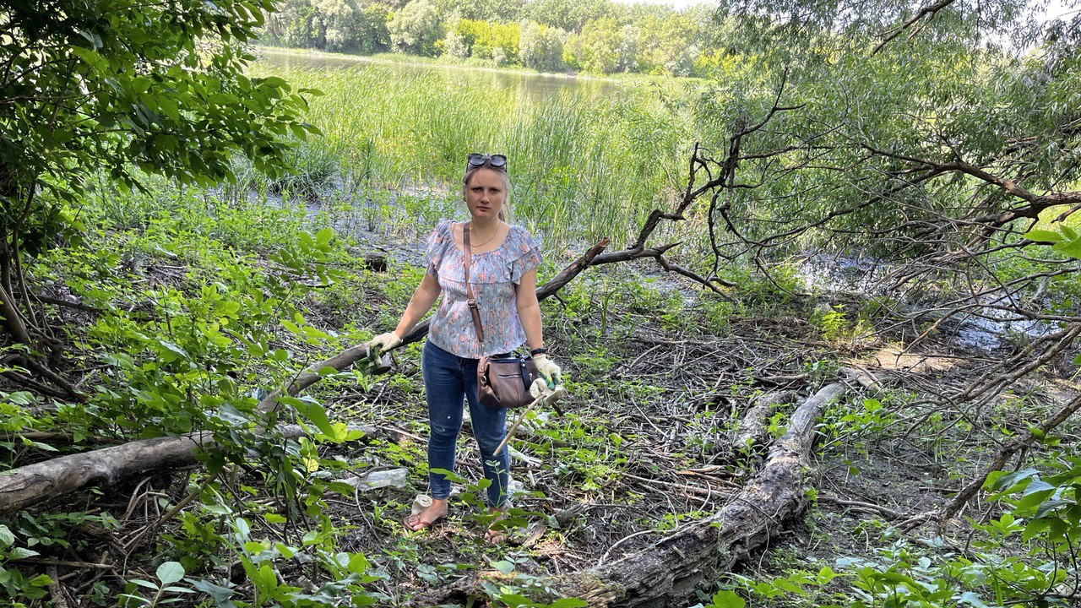

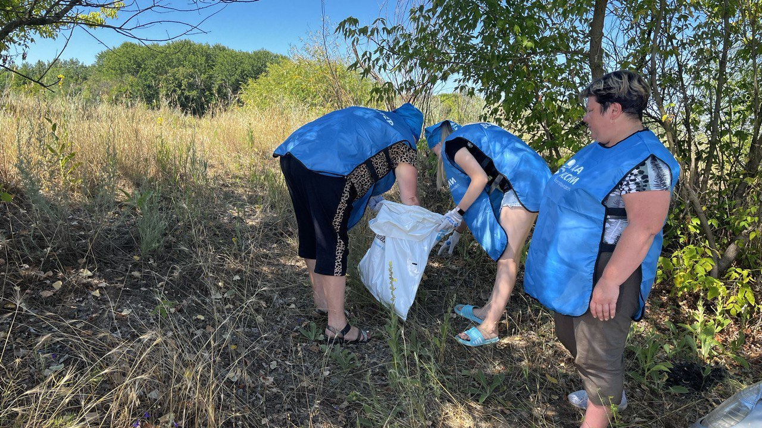
О ПРОЕКТЕ
КТО МЫ?
Основные мероприятия:
1. Проведение экологического субботника по сбору мусора;
2. Сортировка мусора;
3. Культурно-развлекательная программа;
4. Выставки предметов, изготовленных из вторсырья;
5. Мастер-классы по переработке мусора в уникальные и полезные вещи (садовые фигуры, клумбы, цветочные горшки, садовые дорожки и т.п.);

Slide 5
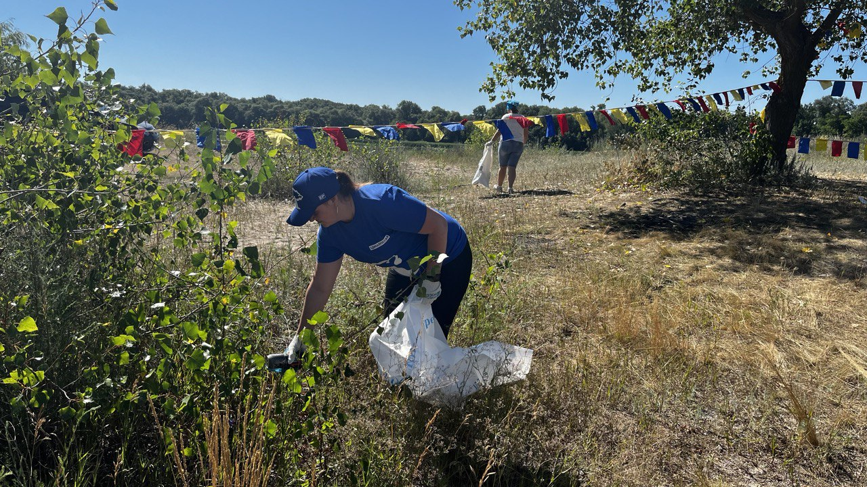
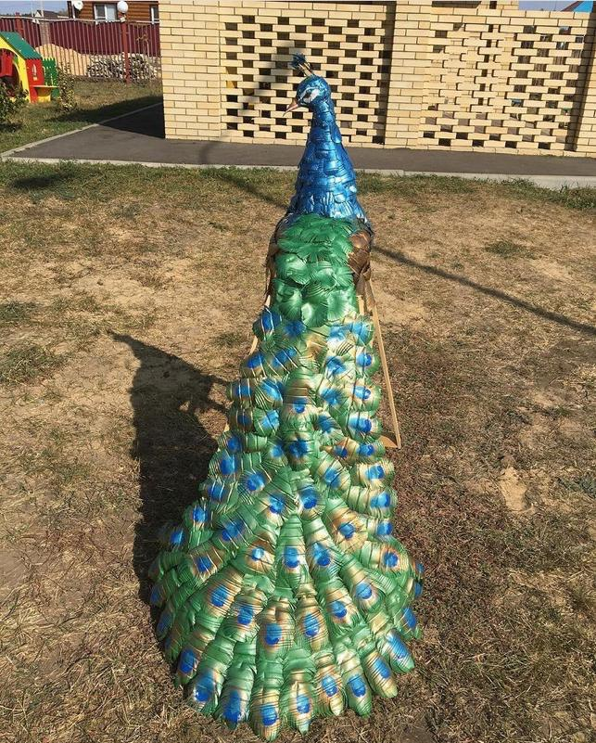
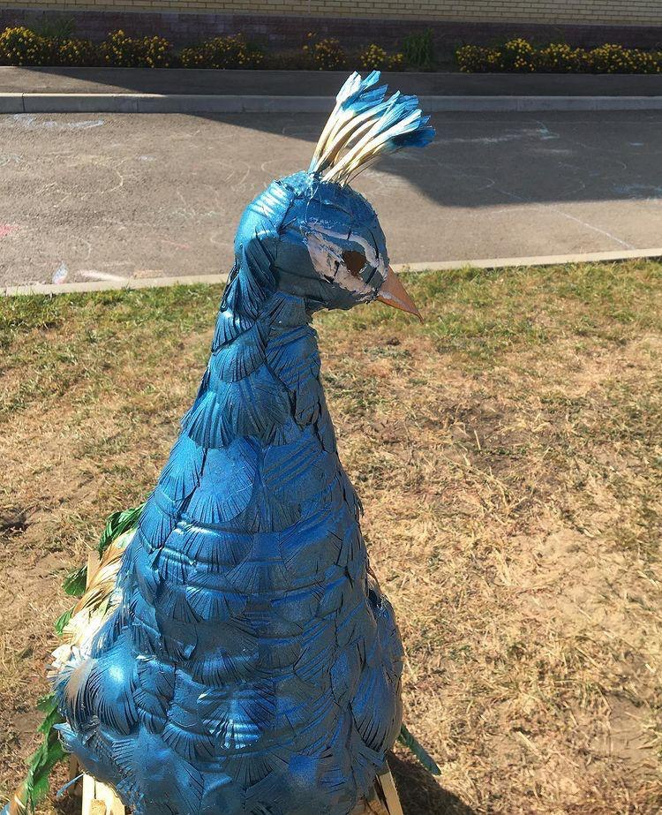
О ПРОЕКТЕ
КТО МЫ?
Качественные и количественные результаты:
В рамках проекта проведено около 6 экологических субботников, в том числе и с культурно-развлекательной программой, в которых участие приняло около 200 волонтеров. Из 46 пластиковых бутылок, которые были найдены во время субботников, изготовлены садовые фигуры и поделки.

Slide 6

О ПРОЕКТЕ
МЫ В СОЦИАЛЬНЫХ СЕТЯХ
Ссылки и QR-коды на социальные сети проекта, организации:
ВКонтакте: https://vk.com/id197627098
Сайт районной газеты «Искра» - https://искрагазета.рф;
Сайт Администрации Верхнедонского района - https://verhnedon.donland.ru

Slide 7

ПРИЗНАНИЕ И ВОВЛЕЧЕННОСТЬ
(«ДЕЙСТВУЮЩИЕ ЛИЦА»)
БЛАГОПОЛУЧАТЕЛИ: жители Верхнедонского района
ВОЛОНТЁРЫ: 120
ПАРТНЁРЫ: Администрация Верхнедонского района, отдел по сельскому хозяйству и охране окружающей среды, Отдел культуры, Центр развития добровольчества, общественное движение волонтеров-экологов «делай», администрации сельских поселений
ОРГАНЫ ВЛАСТИ: Глава Администрации Верхнедонского района, главы администраций сельских поселений
МЕДИА: Районная газета «Искра»

Slide 8



СПАСИБО ЗА ВНИМАНИЕ!
КОНТАКТЫ:
88636431394, 89094267153, molodeg64@mail.ru
Вконтакте: https://vk.com/id197627098

